Slide 1
EUROPA.-LA VUELTA AL MUNDO EN 885 JARDINES. ESPAÑA.-ASTURIAS-Fundacion Evaristo del Valle. Fundacion Selgas. Jardin Botânico Atlântico
Selección de textos y fotografías por
JOSE ELIAS BONELLS

Slide 2
Jardines de la Fundación Evaristo del Valle
La Fundación Museo Evaristo Valle es un museo dedicado a la trayectoria y obra del pintor gijonés Evaristo Valle. Fundada en 1981, su artífice principal fue María Rodríguez del Valle, sobrina del artista. El museo, inaugurado el 5 de marzo de 1983, acoge obras del pintor gijonés, pero también ha organizado exposiciones temporales sobre otros artistas. Ha sido galardonado con la Medalla de Honor de la Real Academia de San Fernando en 1984 y con una Mención de Honor del Consejo de Europa a través de su comité para el «premio del museo europeo del año» en 1985.

Slide 3
La Fundación Museo Evaristo Valle se sitúa en Somió, municipio de Gijón. El recinto cuenta con dos edificios, uno construido en 1971 y destinado expresamente a museo, y un antiguo palacio del siglo XIX, remodelado en 1942 y adaptado posteriormente para la exposición.
También se puede pasear por una amplia zona ajardinada, fruto del trabajo, entre otros, del vicecónsul inglés en Gijón William Perlington Mc Alister y del marido de la fundadora, propietario de la finca. Se pueden observar más de 120 especies de árboles y arbustos, muchos de ellos únicos en Europa, además de numerosos elementos ornamentales de comienzos del siglo XX.

Slide 4
Este lugar, conocido también con el nombre de "La Redonda" y situado en el barrio residencial de Somió, muy cercano a Gijón, llegó tras sucesivas herencias a manos de una sobrina del gran pintor asturiano Evaristo Valle, a cuya obra está hoy dedicado el museo enclavado en sus terrenos.
La Fundación alberga las colecciones que pertenecieron a su familia y el estudio donde pintaba. Los jardines, además, incluyen una interesante muestra de escultura moderna. El parque, con una densísima masa arbórea de magníficos ejemplares, sigue un estilo más o menos paisajista, con amplias praderas verdes en las que se intercalan de forma irregular los más variados arbustos y árboles.

Slide 5
Destaca por su ubicación, su perfecto mantenimiento y por los contrastes que ofrece.
La fantasía llega a límites insospechados, con formas animales de gran tamaño, pero también con aciertos como el seto ondulado de cipreses.
El boj, el tejo y el ciprés son algunas de las especies que se hallan en este cuidado jardín.

Slide 6
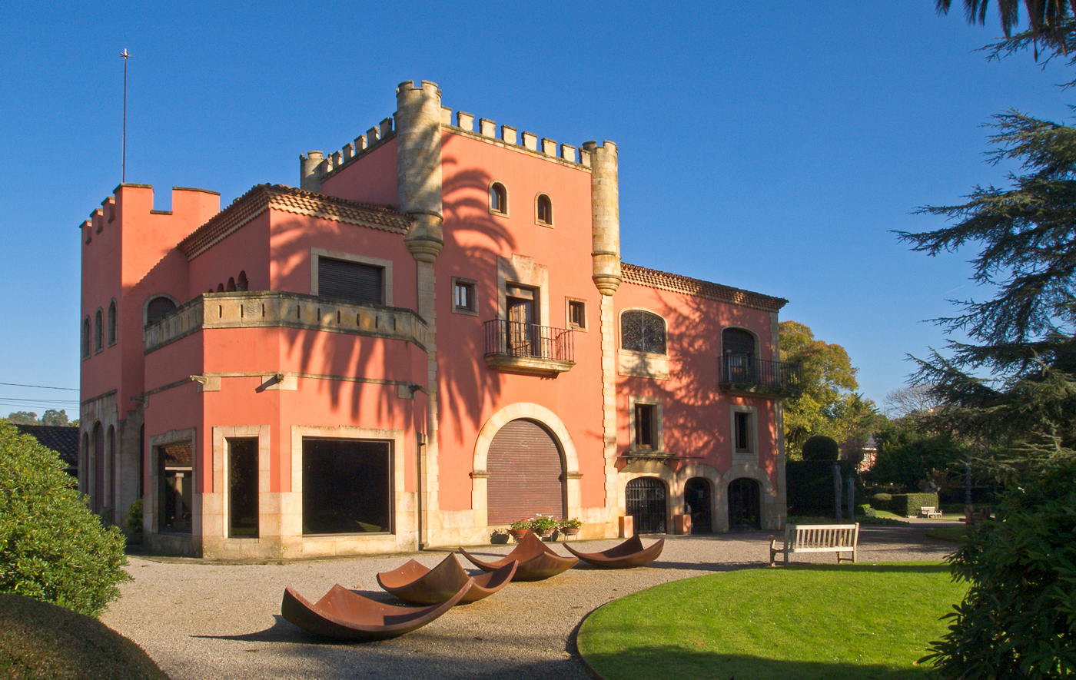
Notes:
Asturias.-Jardines de la Fundación Evaristo del Valle

Slide 7
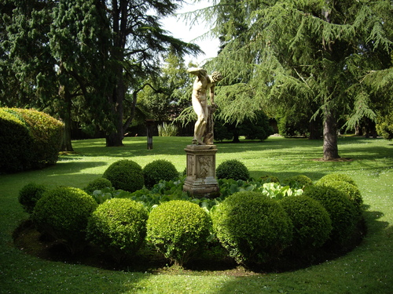
Notes:
Asturias.-Jardines de la Fundación Evaristo del Valle

Slide 8
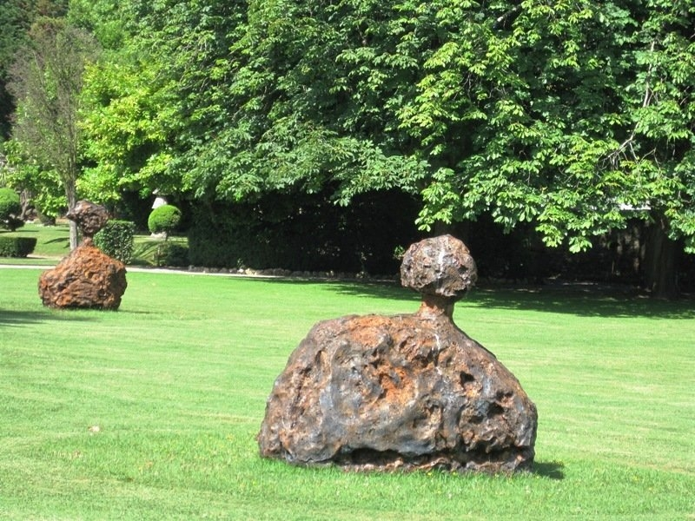
Notes:
Asturias.-Jardines de la Fundación Evaristo del Valle

Slide 9
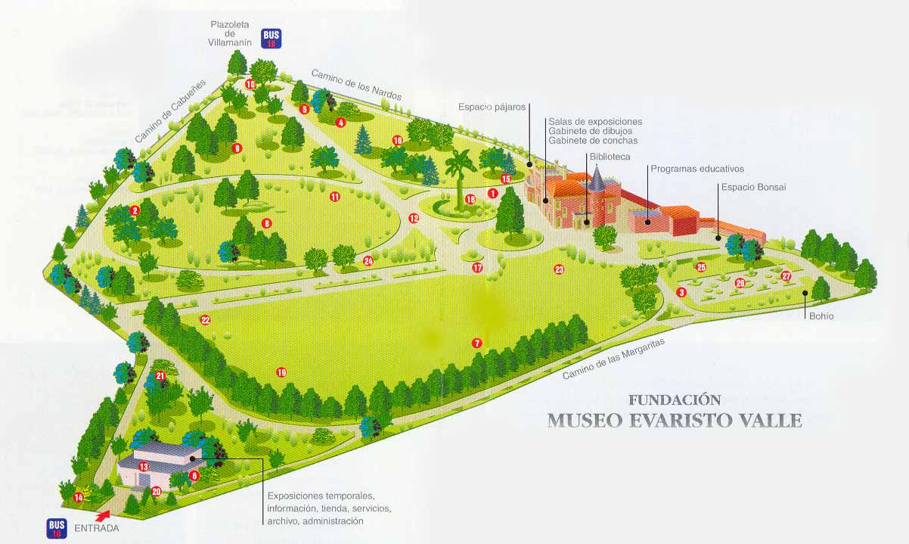
Notes:
Asturias.-Jardines de la Fundación Evaristo del Valle

Slide 10
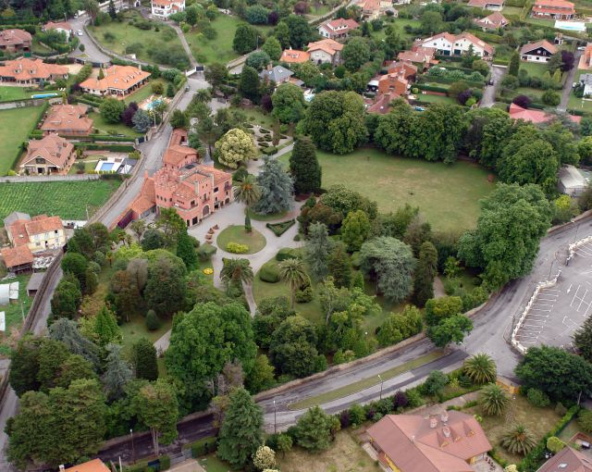
Notes:
Asturias.-Jardines de la Fundación Evaristo del Valle

Slide 11
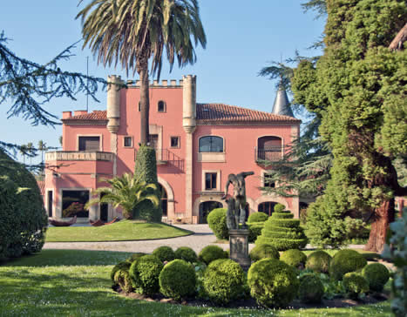
Notes:
Asturias.-Jardines de la Fundación Evaristo del Valle

Slide 12
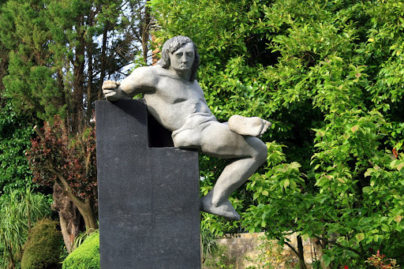
Notes:
Asturias.-Jardines de la Fundación Evaristo del Valle

Slide 13
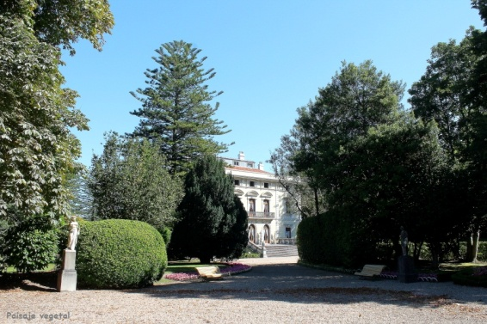
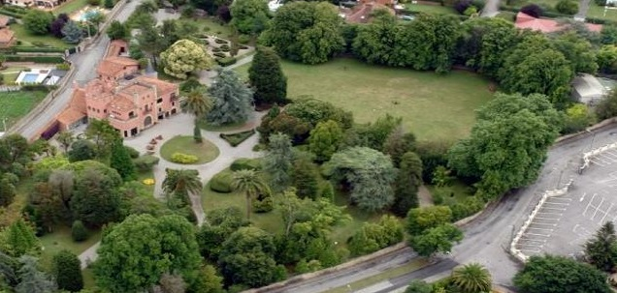
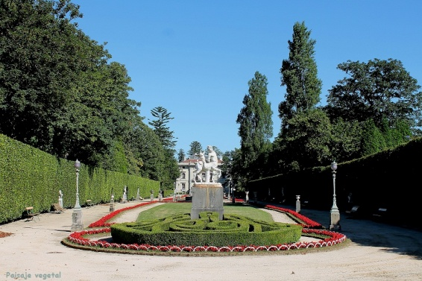

Slide 14
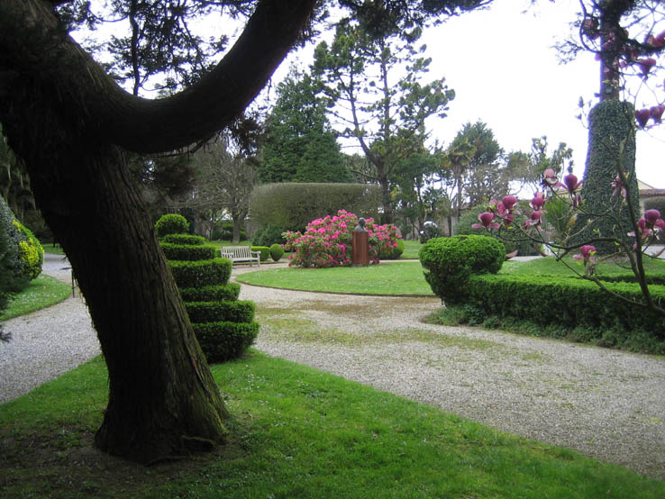
Notes:
Asturias.-Jardines de la Fundación Evaristo del Valle

Slide 15
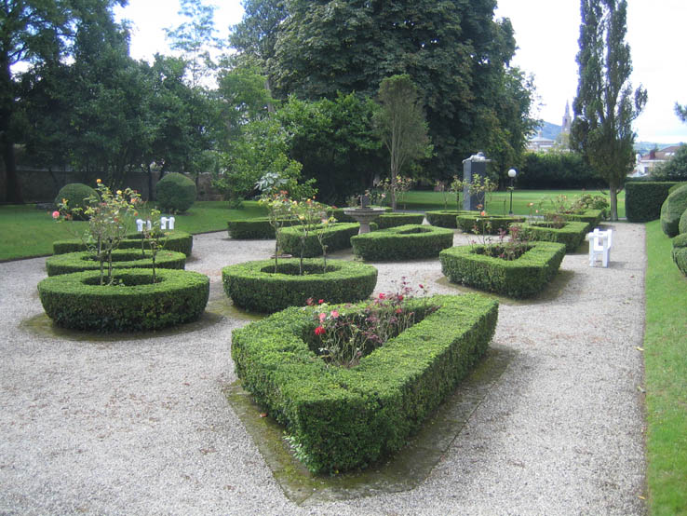
Notes:
Asturias.-Jardines de la Fundación Evaristo del Valle

Slide 16
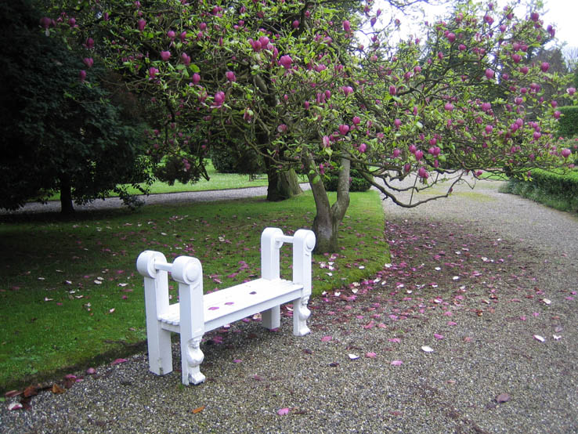
Notes:
Asturias.-Jardines de la Fundación Evaristo del Valle

Slide 17
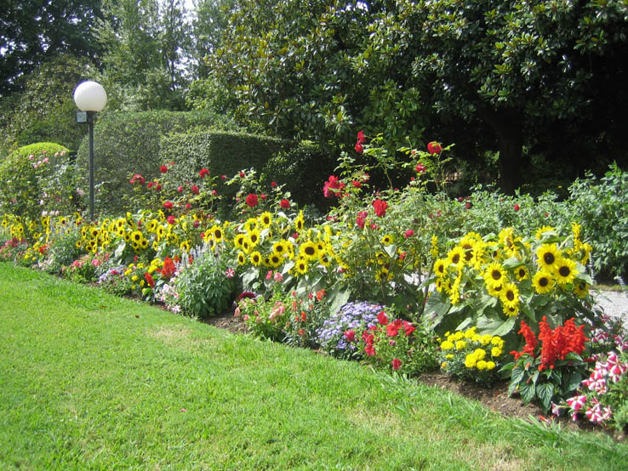
Notes:
Asturias.-Jardines de la Fundación Evaristo del Valle

Slide 18
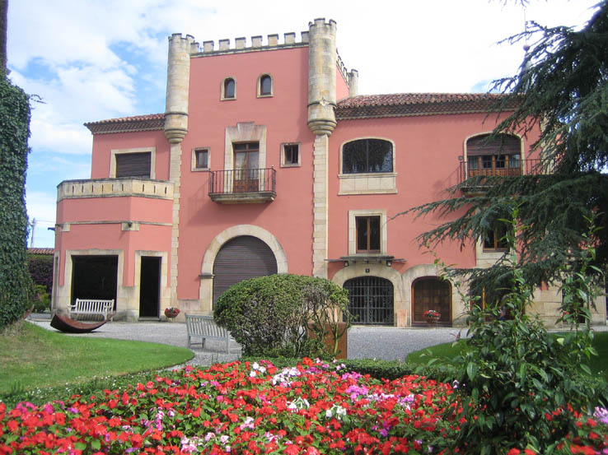
Notes:
Asturias.-Jardines de la Fundación Evaristo del Valle

Slide 19
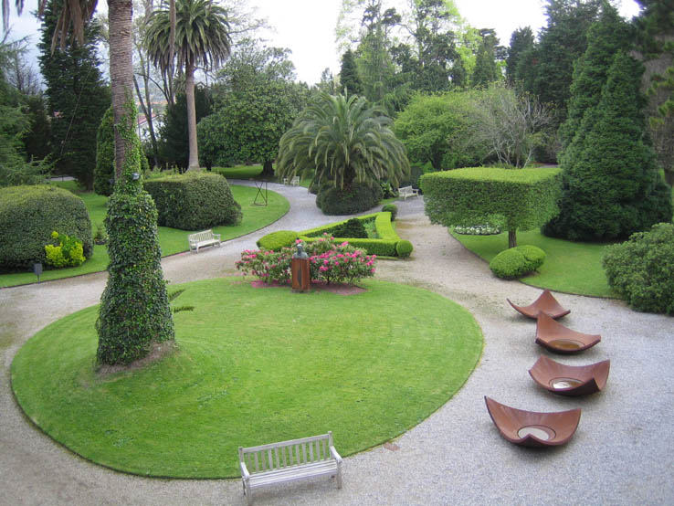
Notes:
Asturias.-Jardines de la Fundación Evaristo del Valle

Slide 20
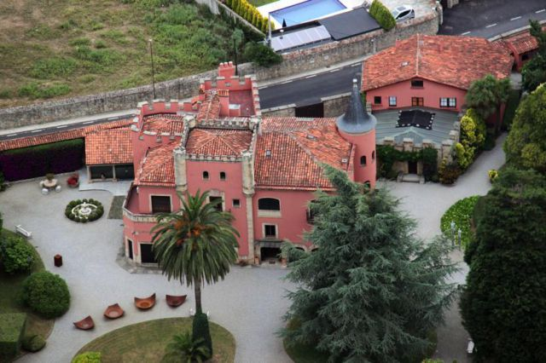
Notes:
Asturias.-Jardines de la Fundación Evaristo del Valle

Slide 21
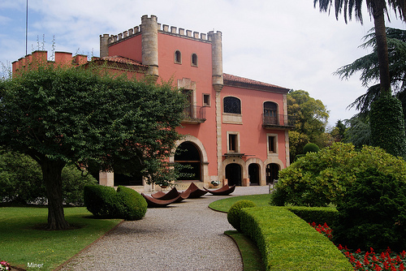
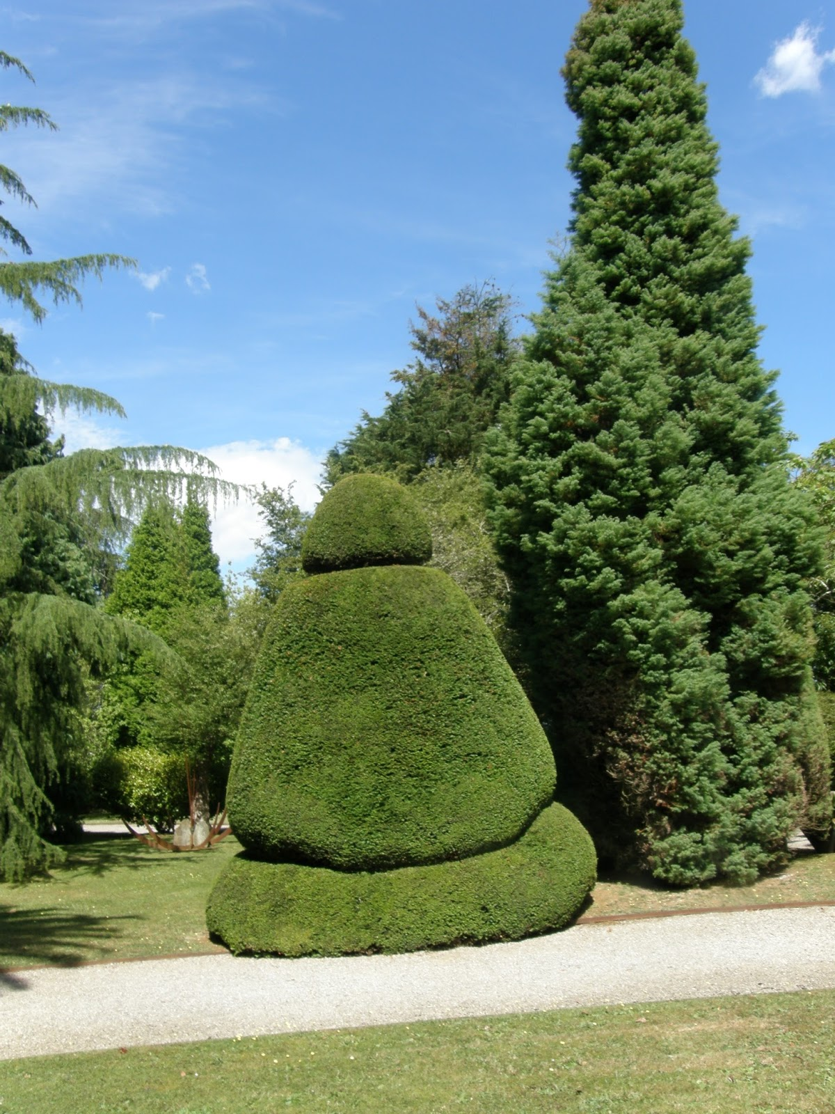
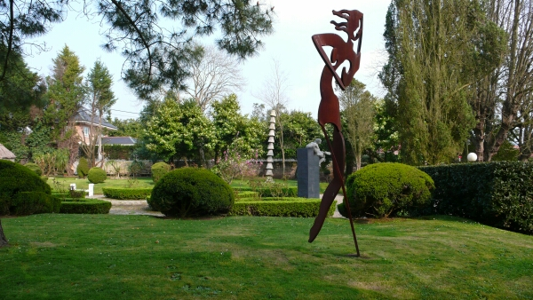
Notes:
Asturias.-Jardines de la Fundación Evaristo del Valle

Slide 22
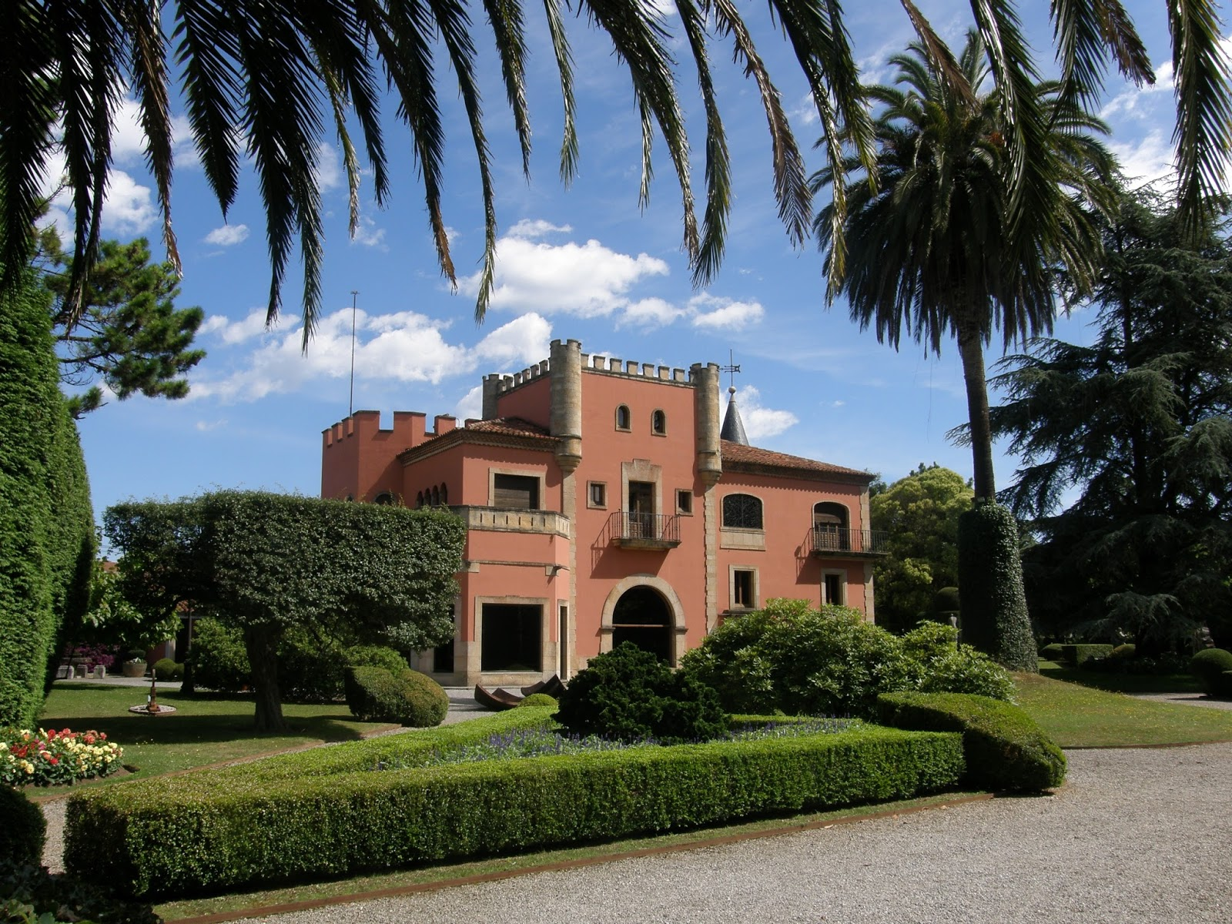
Notes:
Asturias.-Jardines de la Fundación Evaristo del Valle

Slide 23

Notes:
Asturias.-Jardines de la Fundación Evaristo del Valle

Slide 24
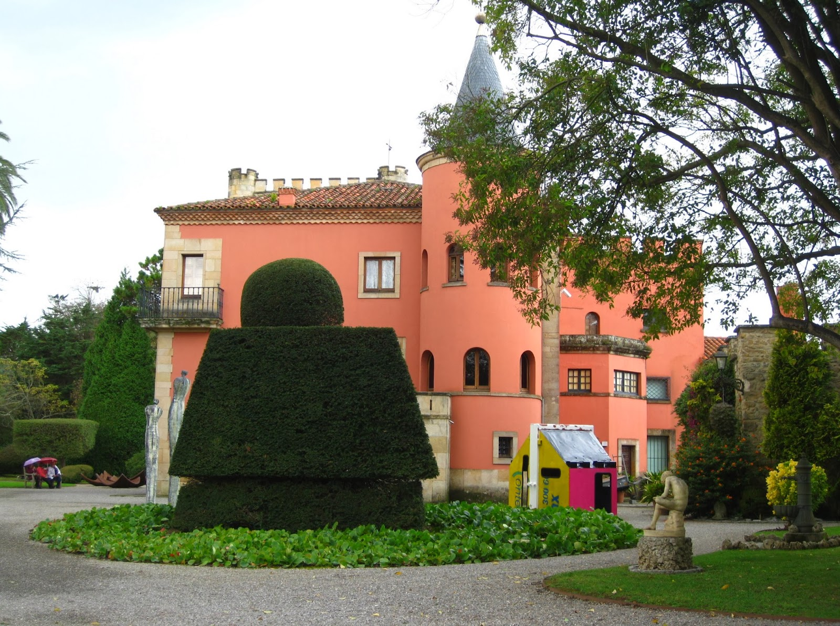
Notes:
Asturias.-Jardines de la Fundación Evaristo del Valle

Slide 25
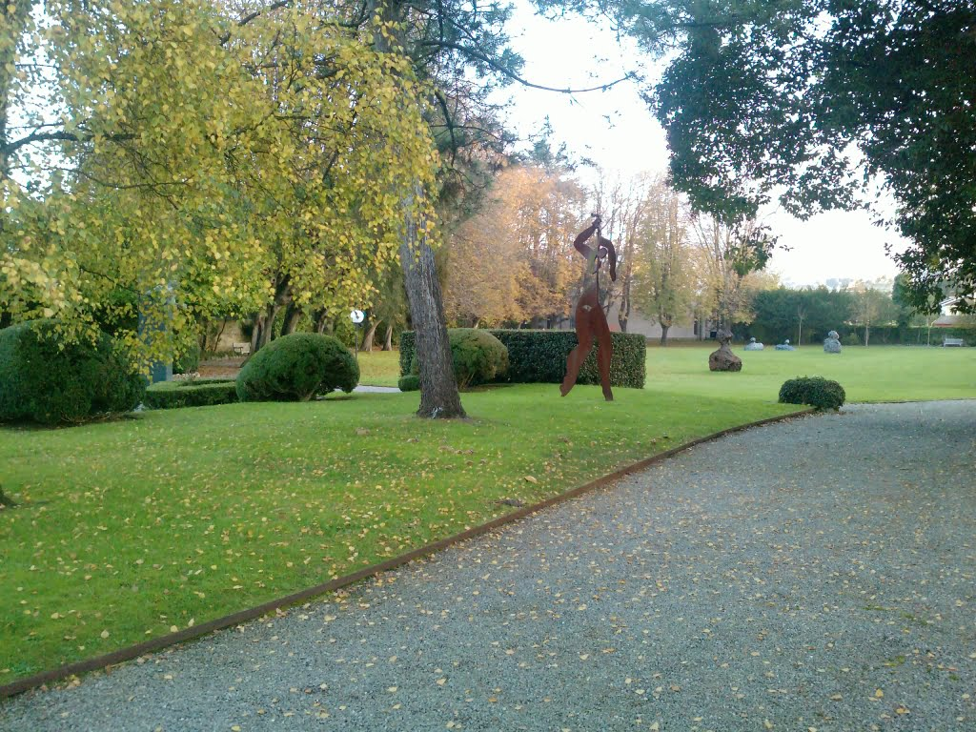
Notes:
Asturias.-Jardines de la Fundación Evaristo del Valle

Slide 26
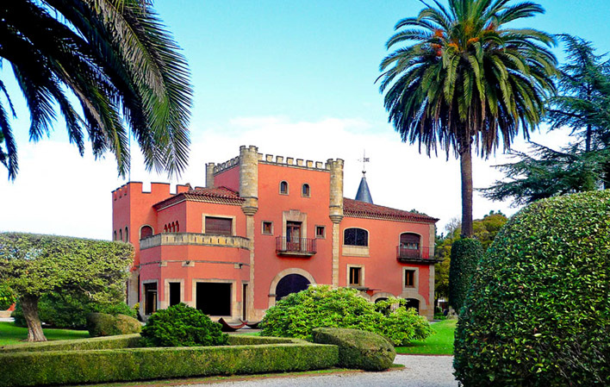
Notes:
Asturias.-Jardines de la Fundación Evaristo del Valle

Slide 27
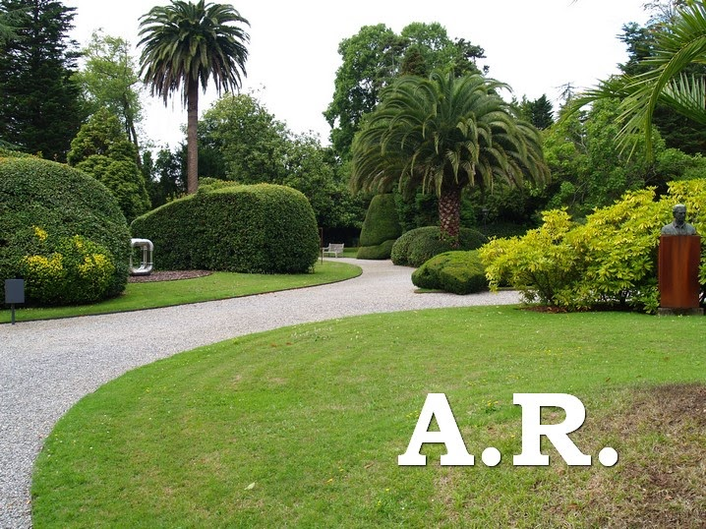
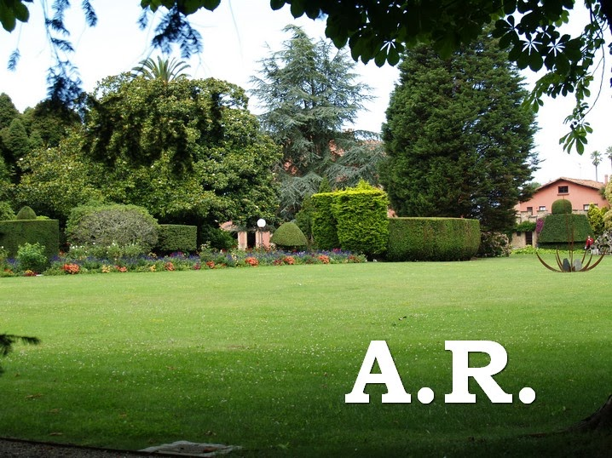
Notes:
Asturias.-Jardines de la Fundación Evaristo del Valle

Slide 28
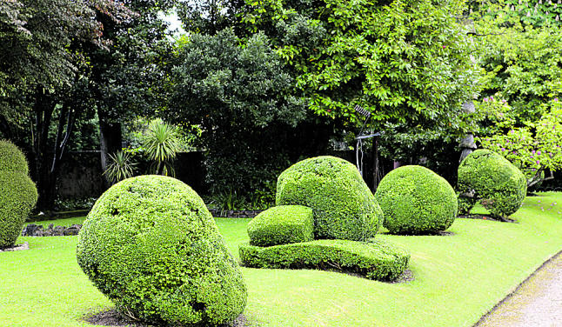
Notes:
Asturias.-Jardines de la Fundación Evaristo del Valle

Slide 29
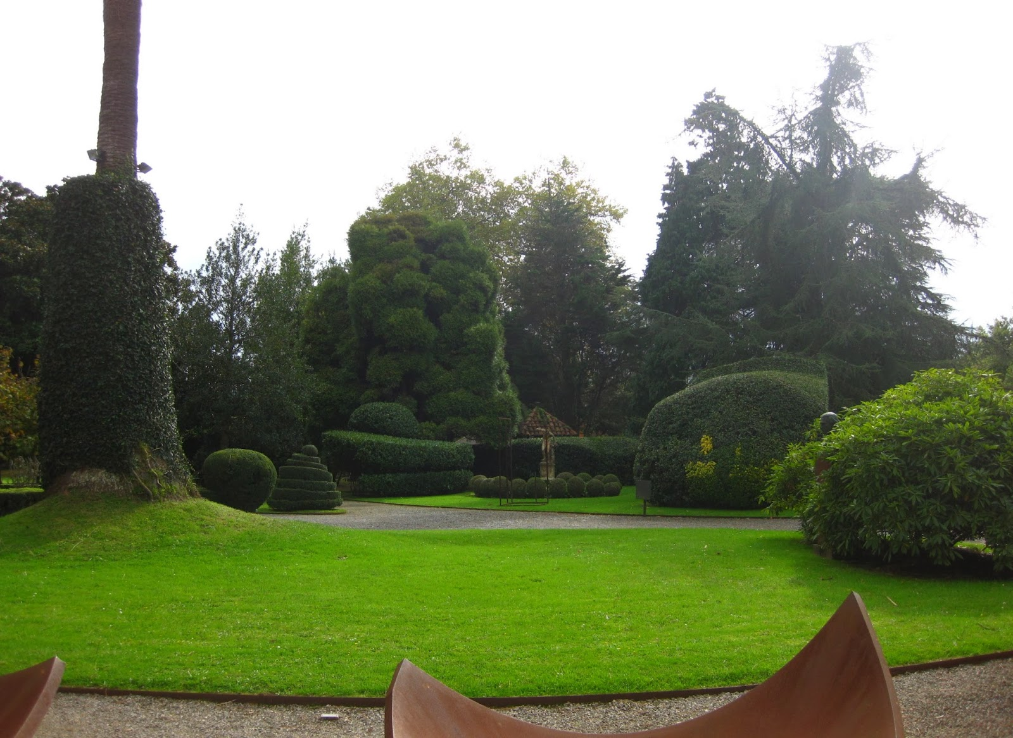
Notes:
Asturias.-Jardines de la Fundación Evaristo del Valle

Slide 30
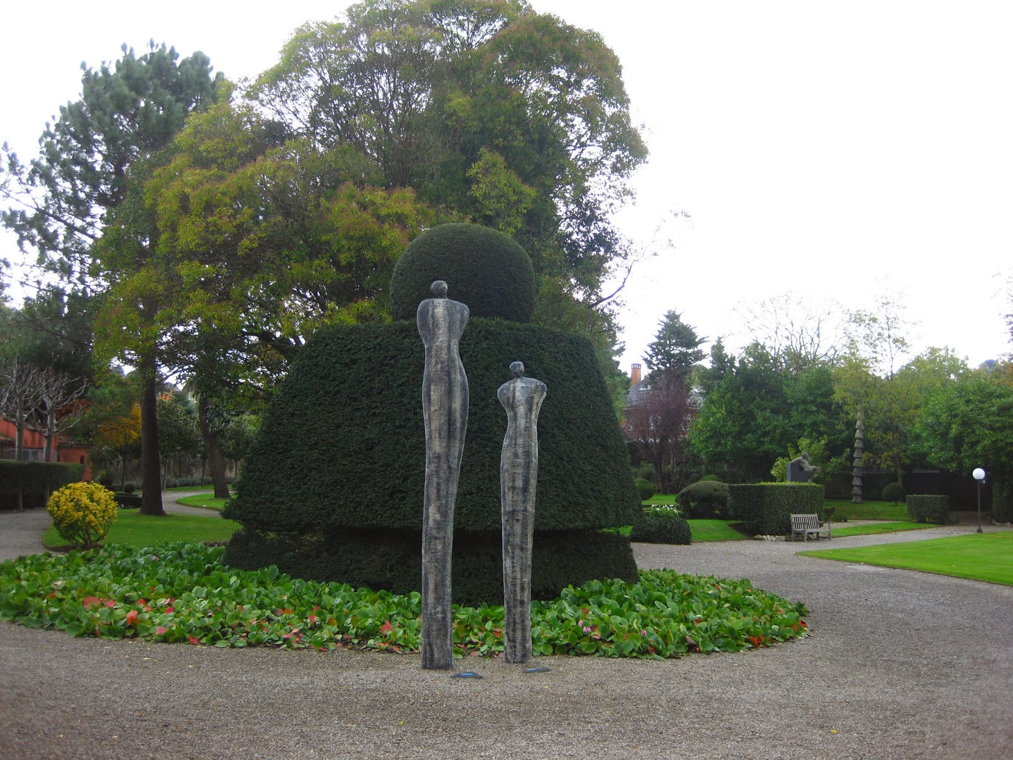
Notes:
Asturias.-Jardines de la Fundación Evaristo del Valle

Slide 31
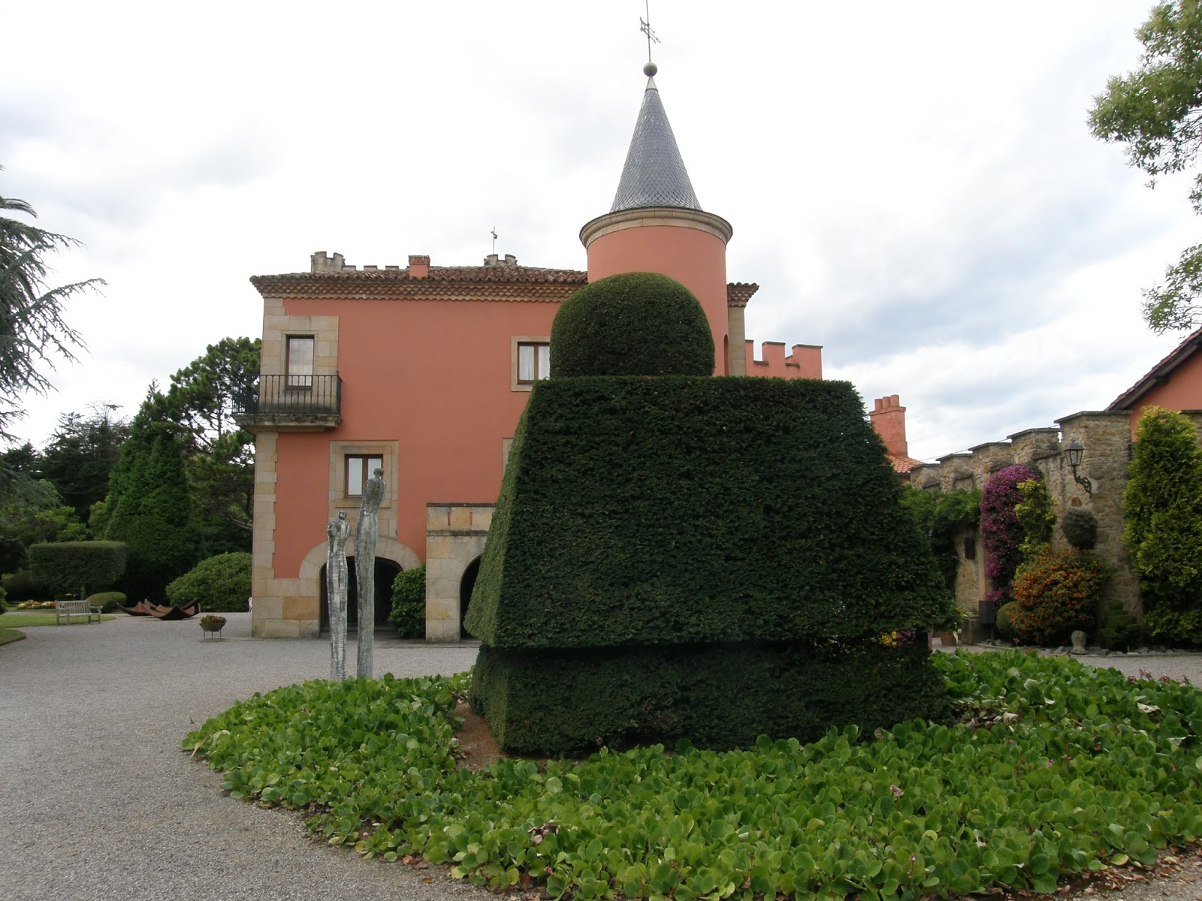
Notes:
Asturias.-Jardines de la Fundación Evaristo del Valle

Slide 32
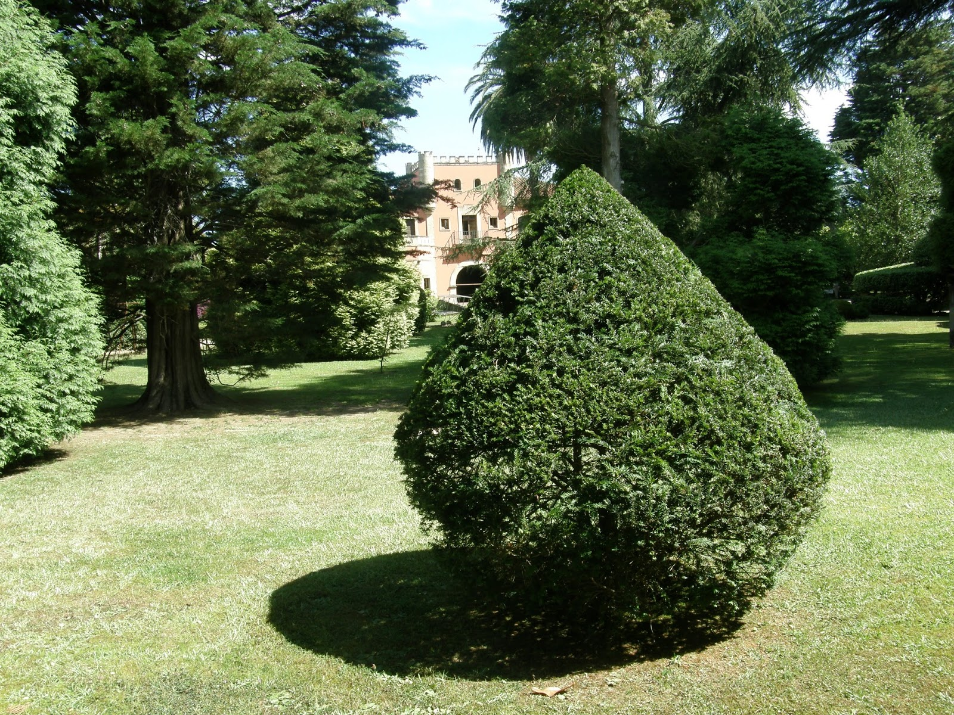
Notes:
Asturias.-Jardines de la Fundación Evaristo del Valle

Slide 33
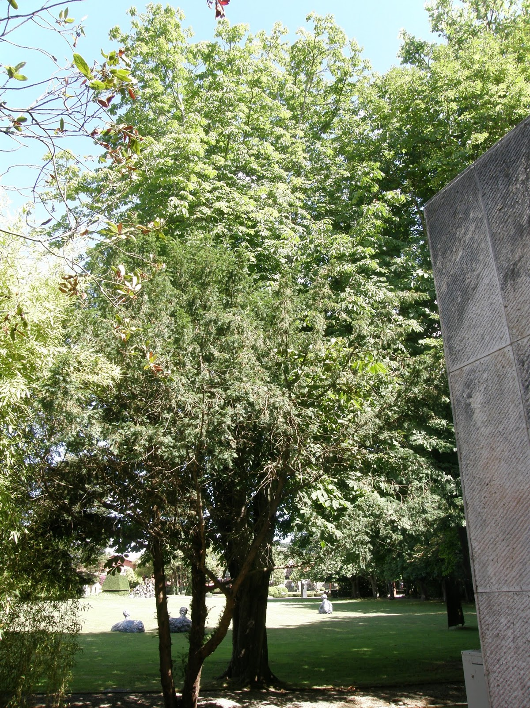
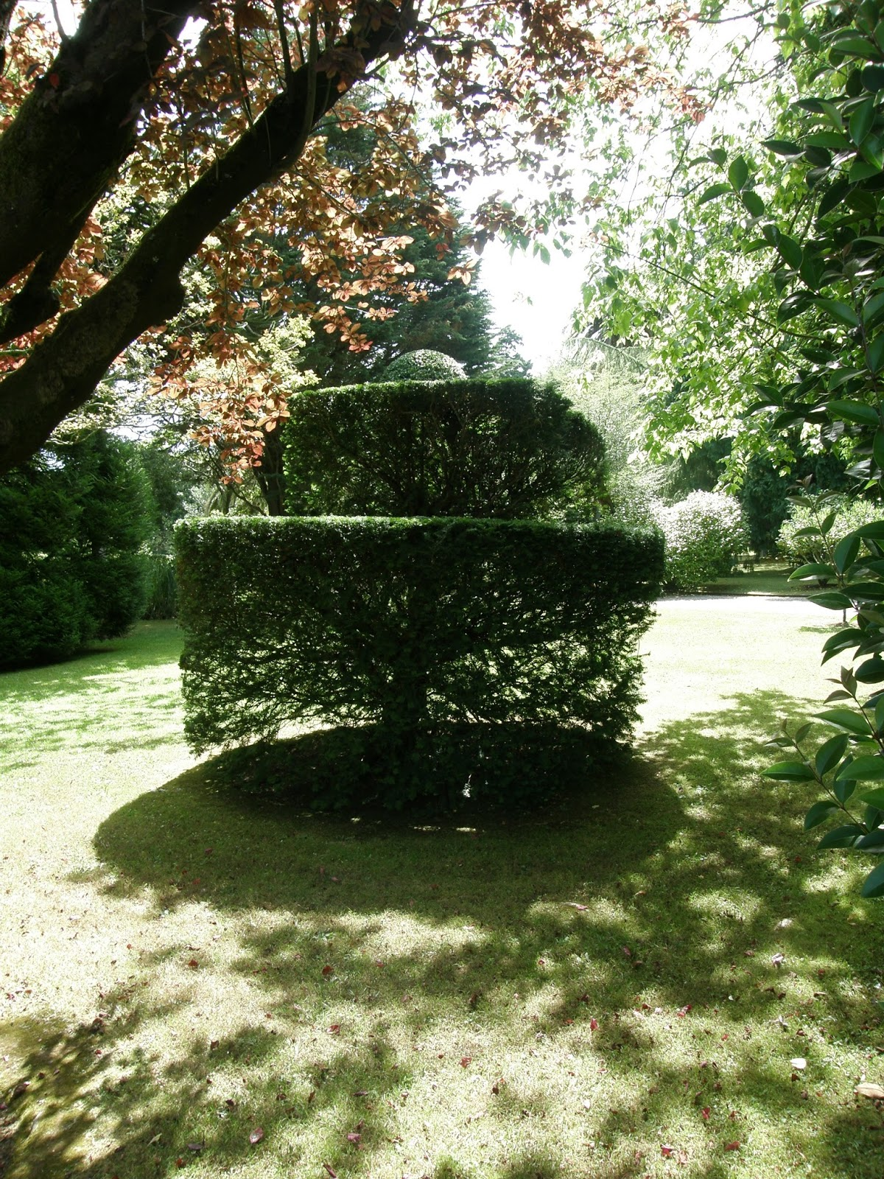
Notes:
Asturias.-Jardines de la Fundación Evaristo del Valle.-Taxus

Slide 34
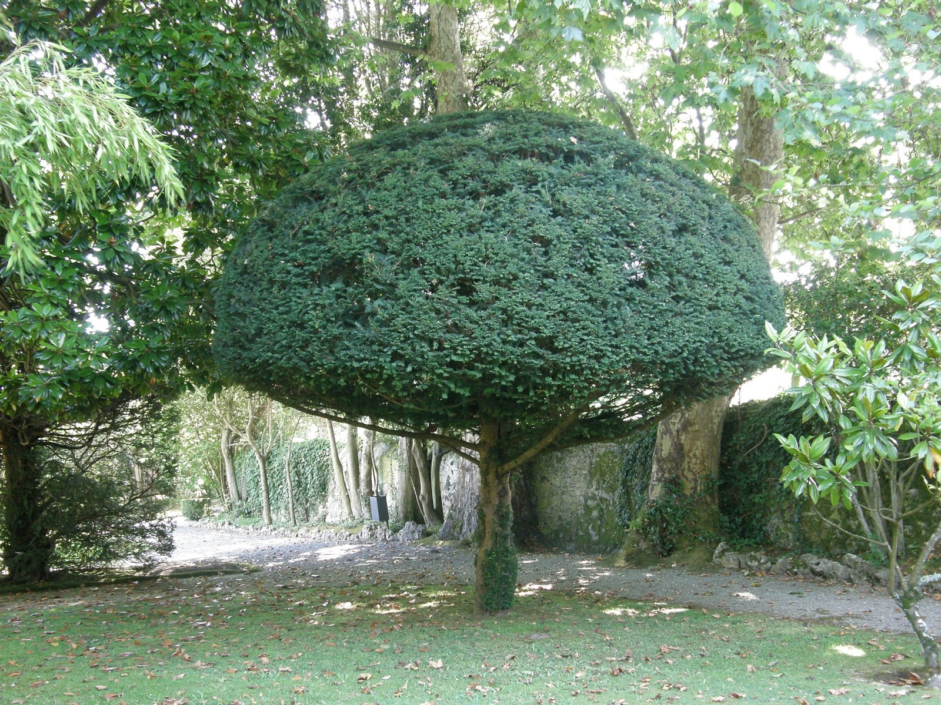
Notes:
Asturias.-Jardines de la Fundación Evaristo del Valle

Slide 35
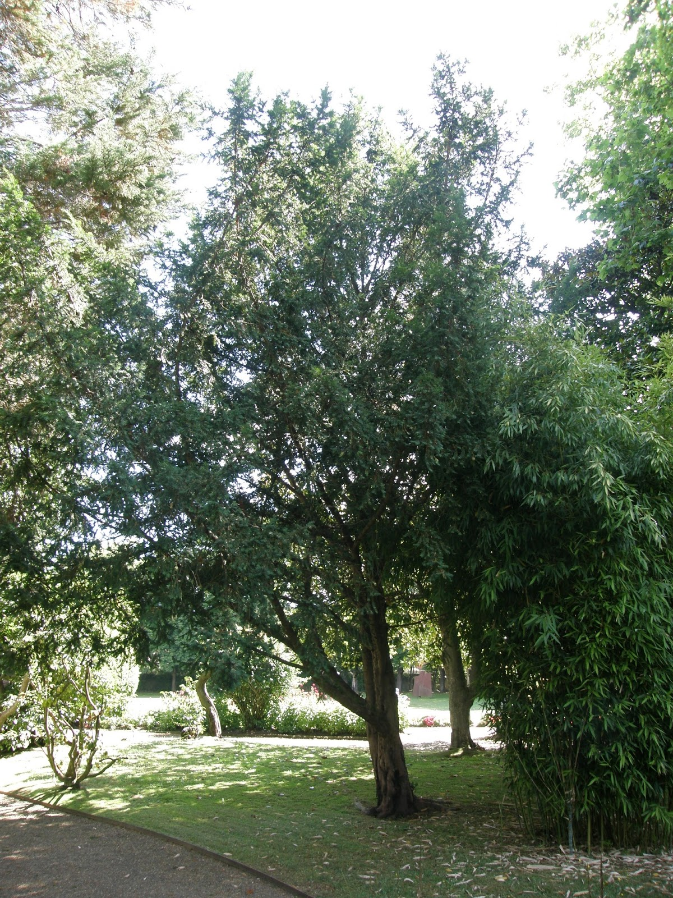
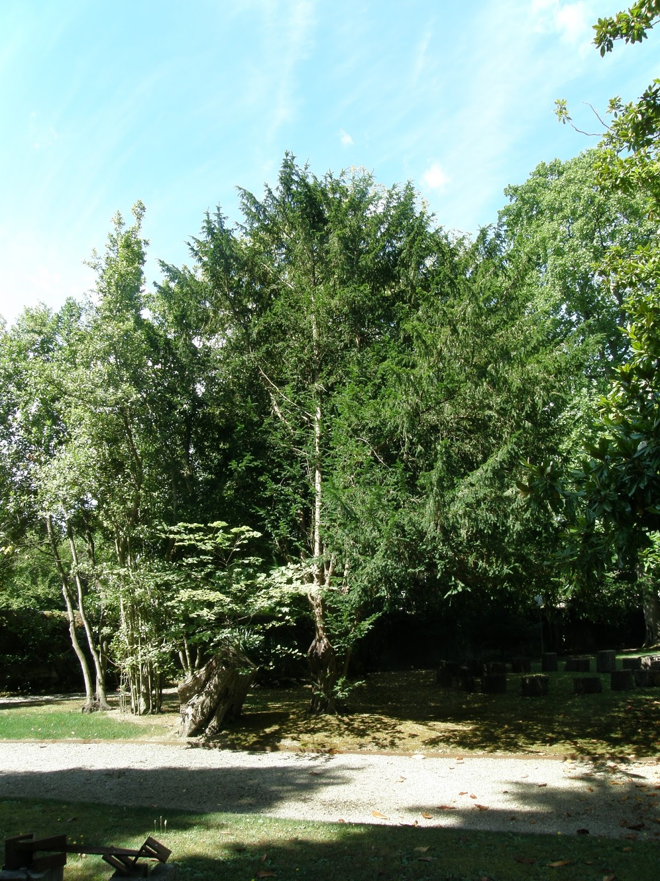
Notes:
Asturias.-Jardines de la Fundación Evaristo del Valle

Slide 36
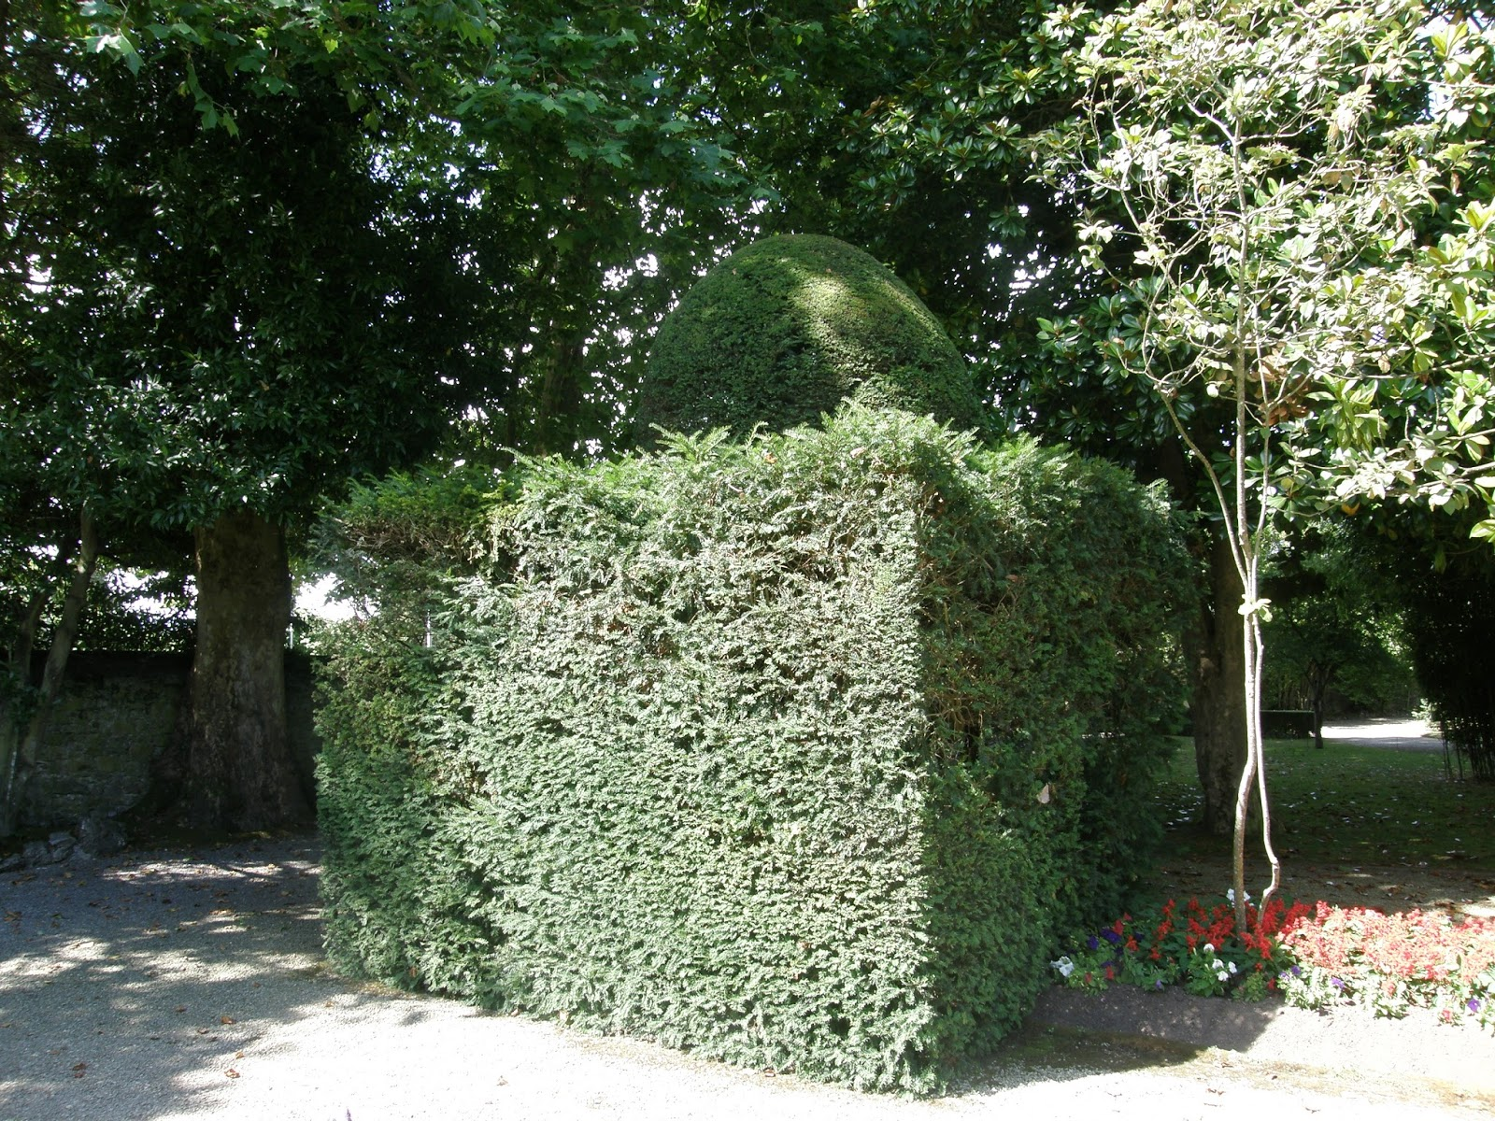
Notes:
Asturias.-Jardines de la Fundación Evaristo del Valle

Slide 37
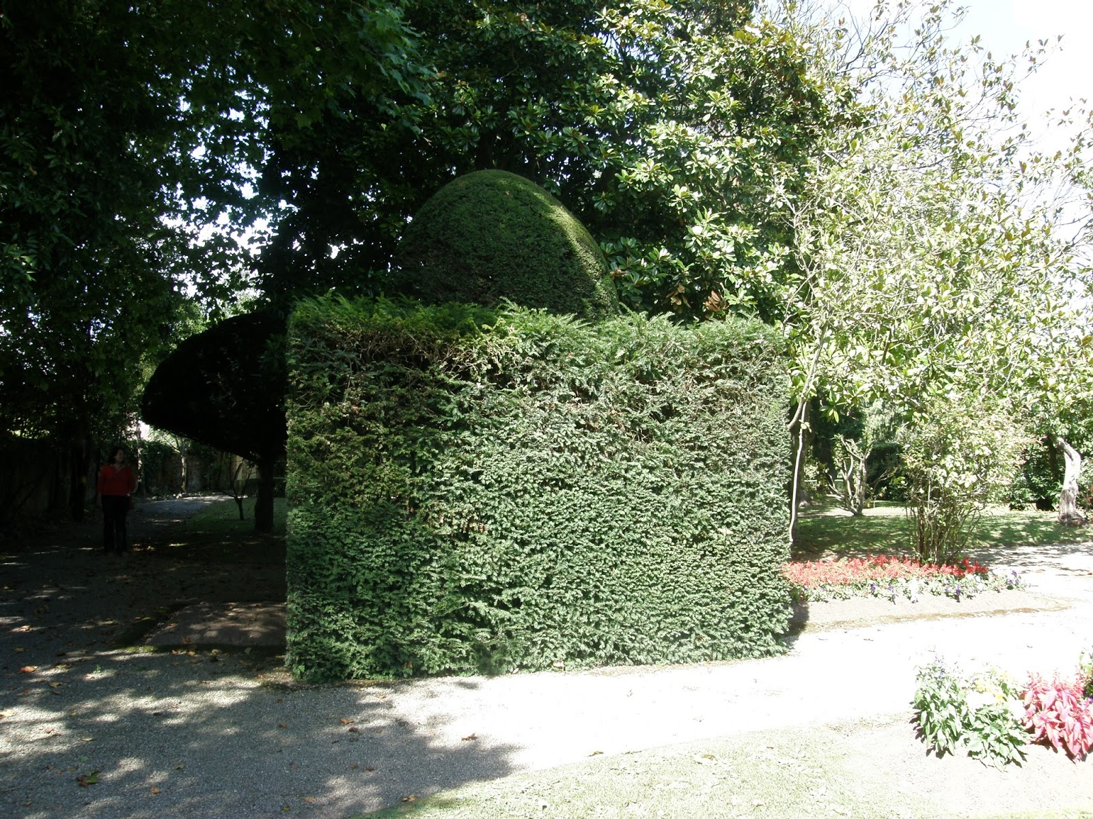
Notes:
Asturias.-Jardines de la Fundación Evaristo del Valle

Slide 38
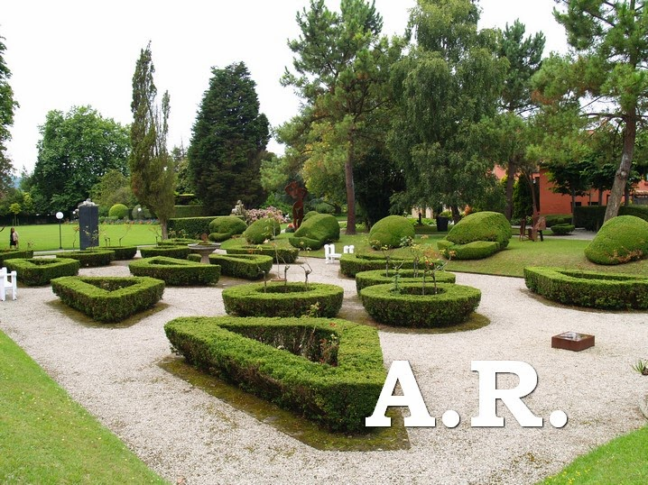
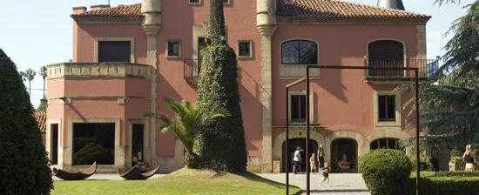

Notes:
Asturias.-Jardines de la Fundación Evaristo del Valle

Slide 39
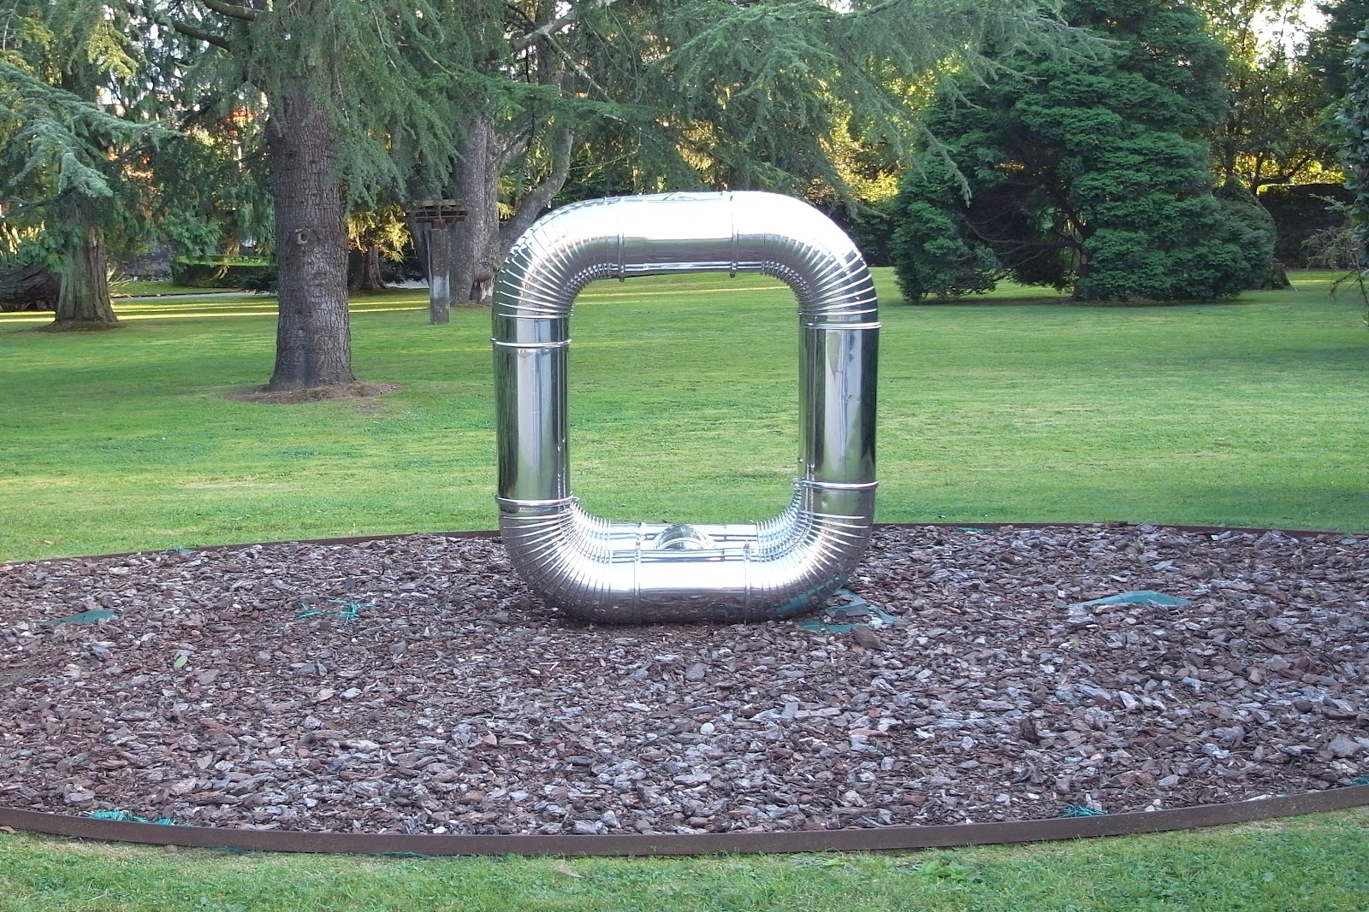
Notes:
Asturias.-Jardines de la Fundación Evaristo del Valle

Slide 40
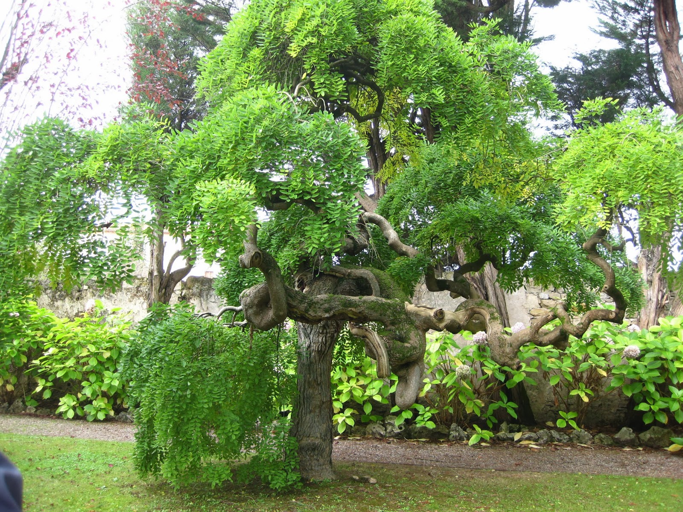
Notes:
Asturias.-Jardines de la Fundación Evaristo del Valle

Slide 41
Jardines de la Fundación Selgas.
La historia de esta familia es impresionante, pues desde la acomodada posición que ocuparon los padres de los dueños de la Quinta, que eran comerciantes de ultramarinos en esta zona, lograron que tres de sus ocho hijos hicieran carrera y fortuna.
Fue el hermano mayor, Ezequiel el que se trasladó a Madrid y tuvo suerte con los negocios y consiguió amasar una gran fortuna, invirtiendo en bolsa y participando en la construcción del ensanche madrileño del barrio de Salamanca.

Slide 42
Fortunato que era uno de los hermanos pequeños, estudió Bellas Artes y Arqueología y fue, uno de los artífices de la construcción del palacio y de los jardines. El palacio construido a imagen de los palacios renacentistas italianos alberga una magnífica colección de objetos decorativos y de obras arte, entre los que se encuentran cuadros del Greco, Goya, Luis de Morales, etc.
En cuanto a los jardines, estos fueron diseñados con la ayuda de Henry Rigoreau Jouvert, que se había formado en la escuela de jardinería de Versalles, que diseñó el espacio dedicado al precioso jardín francés ordenado y geométrico, lleno de plantas y flores que adorna la entrada a la mansión.

Slide 43
Recorrer los jardines es una delicia, pues se encuentran perfectamente cuidados por el trabajo de los jardineros y vamos descubriendo espacios arbóreos de diferentes especies que los hermanos Selgas fueron consiguiendo de diferentes lugares del mundo, haciendo de los hermosos jardines un museo botánico que lleva a muchos eruditos en el tema a estudiar in situ las curiosas especies de los diferentes países, como pueden ser los enormes secuoyas, y otros árboles emblemáticos como araucarias, Ginkgo biloba, castaños y eucaliptus majestuosos.

Slide 44
Los hermanos fueron comprando terrenos anejos a la finca y consiguieron un espacio de aproximadamente 9 hectáreas, donde construyeron el palacio. Ambos se casaron con las hermanas Fagalde y cuando murieron sin descendencia dejaron la Quinta y su fortuna en una Fundación que lleva su nombre y el de sus esposas y que permite que se conserve su Patrimonio, y que se haya convertido en el orgullo de los asturianos, ya que son cientos de visitantes los que quieren admirar tan magna obra.
«El palacio de Selgas es la perla de la costa y un espectáculo de cultura que es algo más que un simple museo. Uno piensa que ésta es una de las últimas grandes obras de una época que no volverá». De Victor de la Serna.

Slide 45
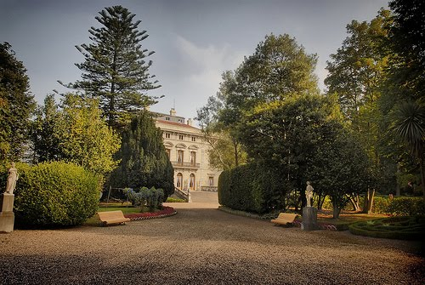
Notes:
Jardines de la Fundación Selgas.Pitos.-Asturias.-antigua

Slide 46
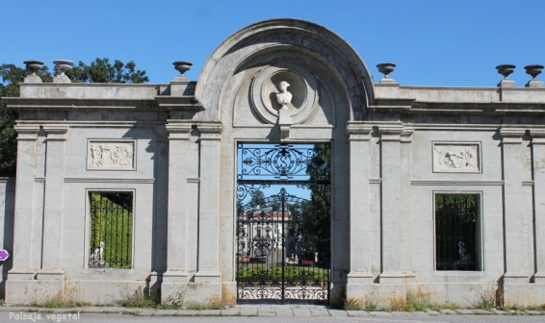
Notes:
Jardines de la Fundación Selgas.Pitos.-Asturias

Slide 47
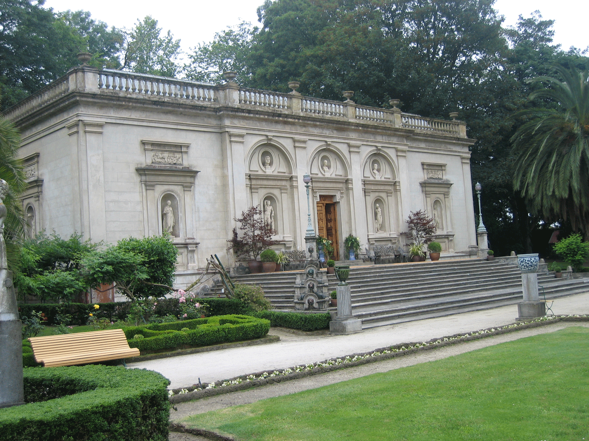
Notes:
Jardines de la Fundación Selgas.Pitos.-Asturias

Slide 48
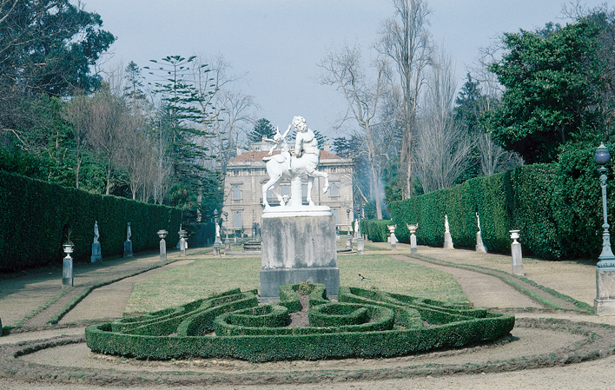
Notes:
Jardines de la Fundación Selgas.Pitos.-Asturias

Slide 49
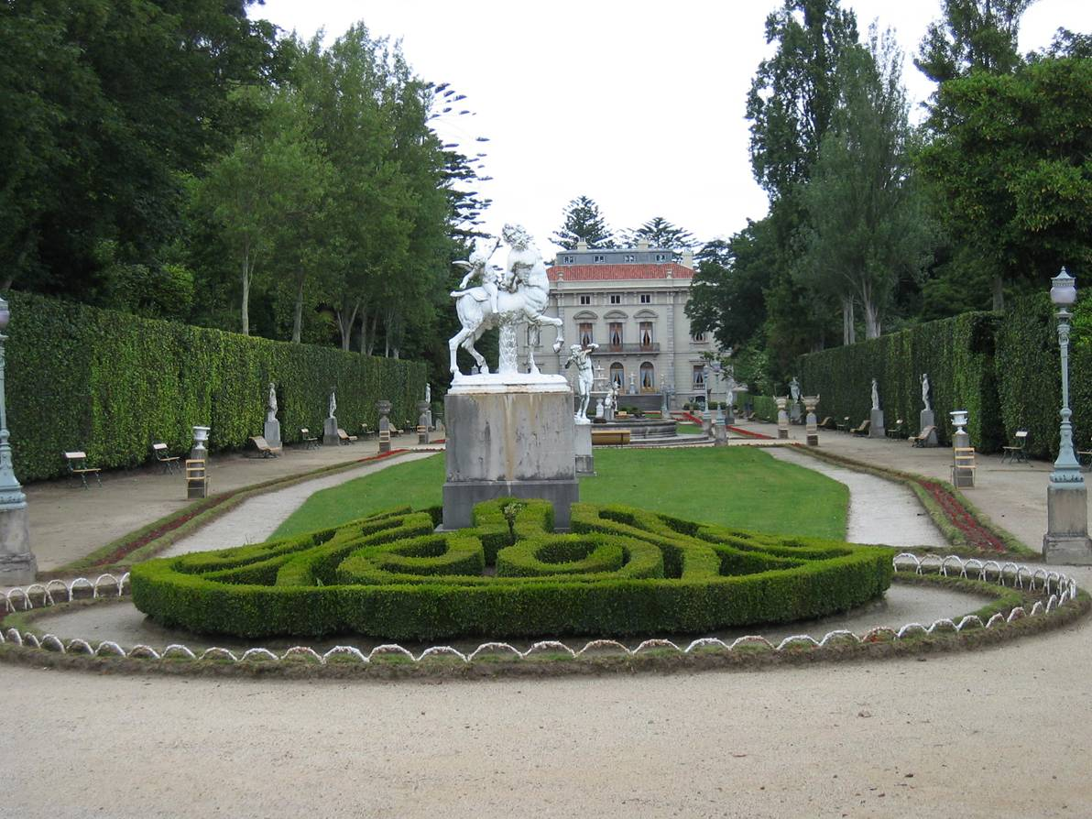
Notes:
Jardines de la Fundación Selgas.Pitos.-Asturias

Slide 50
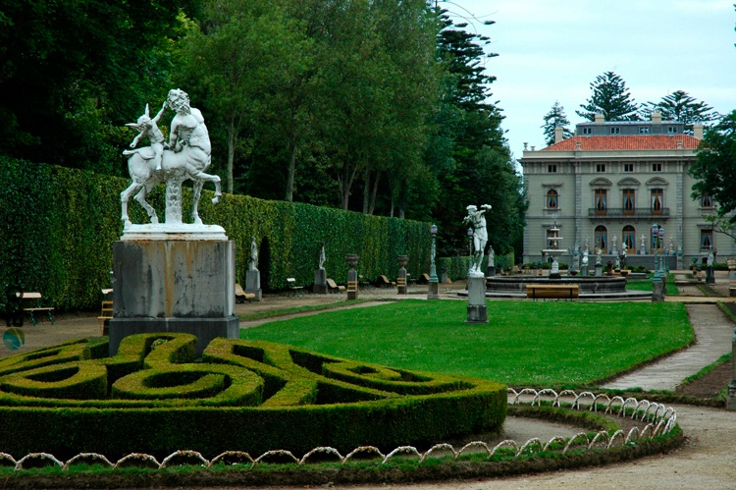
Notes:
Jardines de la Fundación Selgas.Pitos.-Asturias

Slide 51
Notes:
Jardines de la Fundación Selgas.Pitos.-Asturias

Slide 52
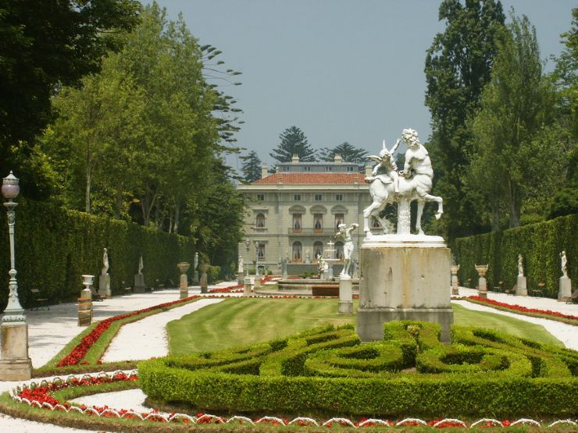
Notes:
Jardines de la Fundación Selgas.Pitos.-Asturias

Slide 53
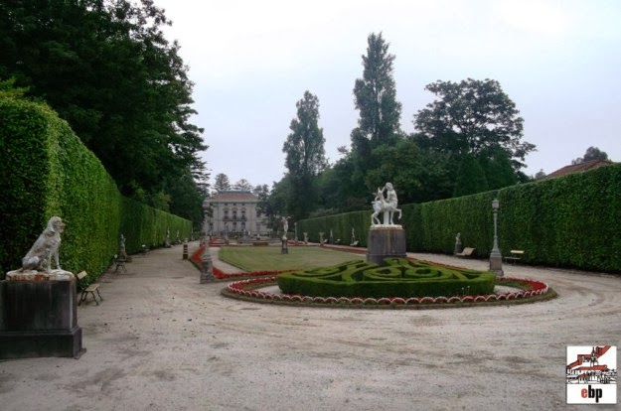
Notes:
Jardines de la Fundación Selgas.Pitos.-Asturias

Slide 54

Notes:
Jardines de la Fundación Selgas.Pitos.-Asturias

Slide 55

Notes:
Jardines de la Fundación Selgas.Pitos.-Asturias

Slide 56

Notes:
Jardines de la Fundación Selgas.Pitos.-Asturias

Slide 57

Notes:
Jardines de la Fundación Selgas.Pitos.-Asturias

Slide 58



Notes:
Jardines de la Fundación Selgas.Pitos.-Asturias

Slide 59



Notes:
Jardines de la Fundación Selgas.Pitos.-Asturias

Slide 60

Notes:
Jardines de la Fundación Selgas.Pitos.-Asturias

Slide 61

Notes:
Jardines de la Fundación Selgas.Pitos.-Asturias

Slide 62
Notes:
Jardines de la Fundación Selgas.Pitos.-Asturias

Slide 63

Notes:
Jardines de la Fundación Selgas.Pitos.-Asturias

Slide 64


Notes:
Jardines de la Fundación Selgas.Pitos.-Asturias

Slide 65

Notes:
Jardines de la Fundación Selgas.Pitos.-Asturias

Slide 66

Notes:
Jardines de la Fundación Selgas.Pitos.-Asturias

Slide 67

Notes:
Jardines de la Fundación Selgas.Pitos.-Asturias

Slide 68

Notes:
Jardines de la Fundación Selgas.Pitos.-Asturias

Slide 69
Gijón.-Jardin Botánico Atlántico
El Jardín Botánico Atlántico de Gijón (JBA), es un jardín botánico de unas 25 hectáreas de extensión, que se encuentra en las cercanías de Gijón, en la comunidad autónoma del Principado de Asturias, España.
Este es el único jardín botánico de Asturias. Es miembro de la Asociación Ibero-Macaronésica de Jardines Botánicos, y así mismo del BGCI.
Este jardín situado a dos kilómetros de Gijón ha sido el primero de su tipo en el noreste de España al inaugurarse el 25 de abril de 2003.

Slide 70
Tiene una extensión de 150.000 m². aunque está en proyecto su expansión hasta los 250.000 m². Dentro de todo este terreno se catalogan alrededor de 30.000 plantas de 2.000 especies distintas. El jardín está divido en cuatro entornos diferenciados, que son el entorno Cantábrico, la factoría vegetal, Jardín histórico de la Isla y el itinerario atlántico.
Para su creación el Ayuntamiento de Gijón promovió un concurso internacional, resultando ganador el equipo multidisciplinar constituido por el Instituto de Recursos Naturales y Ordenación del Territorio de la Universidad de Oviedo (INDUROT)(responsable del Proyecto Botánico), el estudio de arquitectura TAU-Noriega formado por Angel Noriega y colaboradores (responsable de la Arquitectura), la empresa INGENIAqed (responsable de la Museografía) y el paisajista Ricardo Librero (responsable de la Arquitectura del Paisaje).

Slide 71
Las obras se iniciaron en diciembre de 2002 tras tres años de desarrollo del proyecto, participando en la inversión el Principado de Asturias y la Unión Europea a través del Fondo Social Europeo junto al Ayuntamiento de Gijón. Inaugurado el 25 de abril de 2003.
Este entorno está representado por el laurel en la zona de presentación inicial. En este espacio se da cita la diversidad floral del arco cantábrico con bosques, praderas y matorrales, todos ellos con flora cantábrica - atlántica. En esta zona se pueden encontrar hayas, abedules, robles, alcornoques, etc.

Slide 72
Factoría Vegetal
Este entorno está representado por la vid y el olivo en la zona de presentación inicial. En este entorno se ambienta la Tierra como una gran fábrica de naturaleza que provee al hombre de materias primas vegetales para el desarrollo de la civilización tal como la conocemos hoy en día. Esta zona se subdivide a su vez en cinco áreas que muestra la interrelación existente entre hombre y el medio que lo rodea. Estas zonas son:
Frutales: Nos enseña el uso de estos como alimento, desde los silvestres hasta la explotación mediante cultivos de estos. En esta zona se muestran los frutales usados en la zona del Atlántico.

Slide 73
Huertos: Los cultivos de legumbres, cereales y verduras desde el origen hasta la agricultura actual. Se muestran también las plantas que han servido no sólo como nutriente sino como materia prima para la industria como ropas, tientes, etc.
Hierbas y Simples: Aquí se muestran las plantas aromáticas, especias, plantas medicinales, religiosas y simbólicas.
Plantas indeseadas: Las malas hierbas e invasoras son aquí el tema predominante.
Jardín histórico de la Isla
Este entorno está representado por el tejo en la zona de presentación inicial. El jardín de la isla data del siglo XIX, pertenecía al industrial gijonés Florencio Valdés.

Slide 74
En él se pueden encontrar camelias, plátanos, un estanque, laberinto de tejos, una piscina y una laguna. Destaca también por sus complejo hidráulicos como el estanque de baños y estanque de La Noria.
Itinerario Atlántico
Este entorno está representado por un helecho en la zona de presentación inicial. En este itinerario nos adentramos mediante una senda en los seis ecosistemas presentes en el atlántico, que son :
Mediterráneo:
Tropical Caribeño: Dedicado a la zona del mar Caribe, con sus manglares y grandes selvas tropicales

Slide 75
Templado Europeo: Destacan las grandes masas boscosas como los robledales. En este punto cabe destacar la inclusión dentro del jardín de la Carbayera del Tragamón de gran valor ecológico.
Templado Americano: Está zona está dominada por bosques caducifolios
Boreal Europeo: La zona norte está representada con la taiga, como los bosques de coníferas
Boreal Americano: Los bosques de coníferas son de mayor diversidad que en Europa.

Slide 76
Equipamientos
En este jardín botánico se dedica gran espacio a distintas muestras museisticas y didácticas, en forma de exposiciones y audiovisuales:
Edificio de Recepción, con una exposición introductoria con el audiovisual "El Planeta Verde", donde se nos muestra la importancia de las plantas para la vida en la tierra y su historia evolutiva.
Quintana de Rionda, se han abierto varios espacios que desarrollan los contenidos de la Factoría Vegetal. Se distribuyen en la Casa, Cuadra y Molino de la Quintana, se pueden visitar las exposiciones: "Desde siempre", "Plantas para todo", "La evolución de la Dieta Atlántica", "Los Básicos", y "El Herbolario".

Slide 77
El Llagar se ubica otro espacio de museografía: "La domesticación de las plantas".
Finca de La Isla, de unos 40.000 metros cuadrados, que alberga el Jardín Histórico, con una piscina rústica, una laguna de 1.300 metros cuadrados y otros dos estanques, que forman parte de los complejos hidráulicos.
Caseta de Baños del Jardín de la Isla hay un espacio expositivo dedicado a contar la historia de este Jardín romántico.
La Asociación Amigos del Botánico de Gijón se creó en 1999, teniendo como fines los de apoyar la misión cultural, educativa y científica del Jardín Botánico Atlántico de Gijón y difundir su patrimonio, así como promover, en general, la cultura científica relacionada con la Naturaleza y el Medio Ambiente.

Slide 78

Notes:
Gijón.-Jardin Botánico Atlántico

Slide 79

Notes:
Gijón.-Jardin Botánico Atlántico

Slide 80

Notes:
Gijón.-Jardin Botánico Atlántico

Slide 81

Notes:
Gijón.-Jardin Botánico Atlántico

Slide 82

Notes:
Gijón.-Jardin Botánico Atlántico

Slide 83

Notes:
Gijón.-Jardin Botánico Atlántico

Slide 84

Notes:
Gijón.-Jardin Botánico Atlántico

Slide 85

Notes:
Gijón.-Jardin Botánico Atlántico

Slide 86

Notes:
Gijón.-Jardin Botánico Atlántico

Slide 87

Notes:
Gijón.-Jardin Botánico Atlántico

Slide 88

Notes:
Gijón.-Jardin Botánico Atlántico

Slide 89

Notes:
Gijón.-Jardin Botánico Atlántico

Slide 90

Notes:
Gijón.-Jardin Botánico Atlántico

Slide 91

Notes:
Gijón.-Jardin Botánico Atlántico

Slide 92

Notes:
Gijón.-Jardin Botánico Atlántico

Slide 93

Notes:
Gijón.-Jardin Botánico Atlántico

Slide 94

Notes:
Gijón.-Jardin Botánico Atlántico

Slide 95

Notes:
Gijón.-Jardin Botánico Atlántico

Slide 96

Notes:
Gijón.-Jardin Botánico Atlántico

Slide 97

Notes:
Gijón.-Jardin Botánico Atlántico

Slide 98

Notes:
Gijón.-Jardin Botánico Atlántico

Slide 99

Notes:
Gijón.-Jardin Botánico Atlántico

Slide 100

Notes:
Gijón.-Jardin Botánico Atlántico

Slide 101

Notes:
Gijón.-Jardin Botánico Atlántico

Slide 102

Notes:
Gijón.-Jardin Botánico Atlántico

Slide 103

Notes:
Gijón.-Jardin Botánico Atlántico

Slide 104

Notes:
Gijón.-Jardin Botánico Atlántico

Slide 105

Notes:
Gijón.-Jardin Botánico Atlántico

Slide 106

Notes:
Gijón.-Jardin Botánico Atlántico

Slide 107

Notes:
Gijón.-Jardin Botánico Atlántico

Slide 108

Notes:
Gijón.-Jardin Botánico Atlántico

Slide 109

Notes:
Gijón.-Jardin Botánico Atlántico

Slide 110

Notes:
Gijón.-Jardin Botánico Atlántico

Slide 111

Notes:
Gijón.-Jardin Botánico Atlántico

Slide 112

Notes:
Gijón.-Jardin Botánico Atlántico

Slide 113

Notes:
Gijón.-Jardin Botánico Atlántico

Slide 114

Notes:
Gijón.-Jardin Botánico Atlántico

Slide 115

Notes:
Gijón.-Jardin Botánico Atlántico

Slide 116

Notes:
Gijón.-Jardin Botánico Atlántico

